Slide 1
1
u n i t a t
La situació financera
de l’empresa

Slide 2
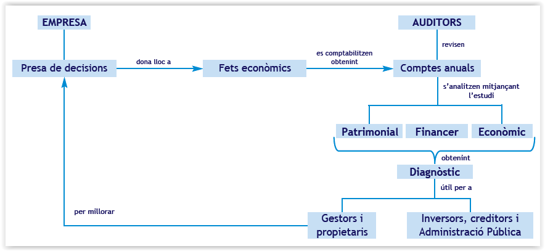
Els estats financers

Slide 3
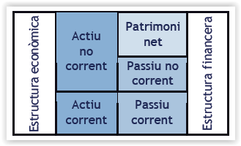
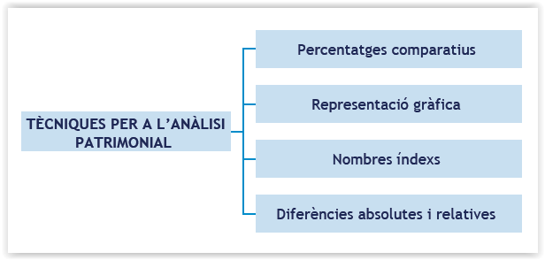
Anàlisi patrimonial
L’anàlisi patrimonial estudia l’estructura, la composició i la relació de les masses patrimonials, indicant si hi ha una bona relació entre les inversions que ha realitzat l’empresa (Actiu) i les fonts de finançament a les quals ha recorregut (Passiu i Net).

Slide 4
Anàlisi financera
L’anàlisi financera estudia la capacitat que té l’empresa per fer front als seus deutes i obligacions, tant en el curt termini (liquiditat) com en el llarg termini (solvència), així com el grau d’endeutament que ha assolit.
Liquiditat
Capacitat que té l’empresa de transformar les seves inversions (Actiu) en mitjans de pagament totalment líquids (Caixa o Bancs). Una empresa amb problemes de liquiditat pot arribar a la situació de “concurs de creditors”.
Solvència
Capacitat de l’empresa per pagar els seus deutes amb la garantia de les seves inversions. Els problemes greus de solvència poden provocar la fallida de l’empresa.

Slide 5
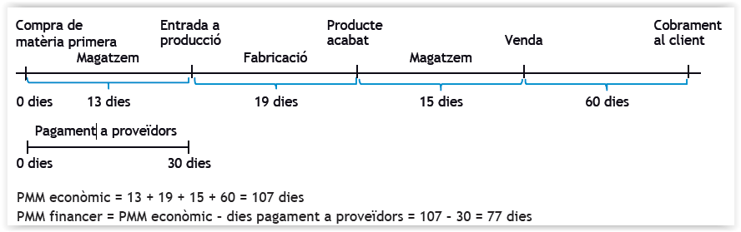
Anàlisi financera
Per conèixer els dies exactes que dura el procés productiu s’utilitza el període mitjà de maduració (PMM), que és el temps, expressat en dies, que una empresa triga a recuperar els diners que ha invertit en el seu procés productiu.
Es poden diferenciar dos períodes de maduració diferents: l’econòmic i el financer.
El PMM econòmic: dies que transcorren des que les matèries primeres entren al magatzem fins que els clients paguen les vendes.
El PMM financer: dies que transcorren des que es paguen les compres als proveïdors de matèries primeres fins que els clients paguen les vendes.
Períodes de maduració

Slide 6

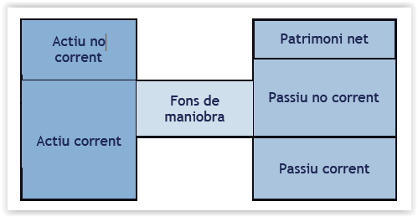

Anàlisi financera
El fons de maniobra, FM, és la part dels recursos a llarg termini de l’empresa (passiu no corrent i patrimoni net) que financen les inversions a curt termini (actiu corrent).
Les necessitats operatives de fons (NOF) són la quantitat de finançament aliè negociat que necessita l’empresa perquè funcioni el seu negoci.

Slide 7
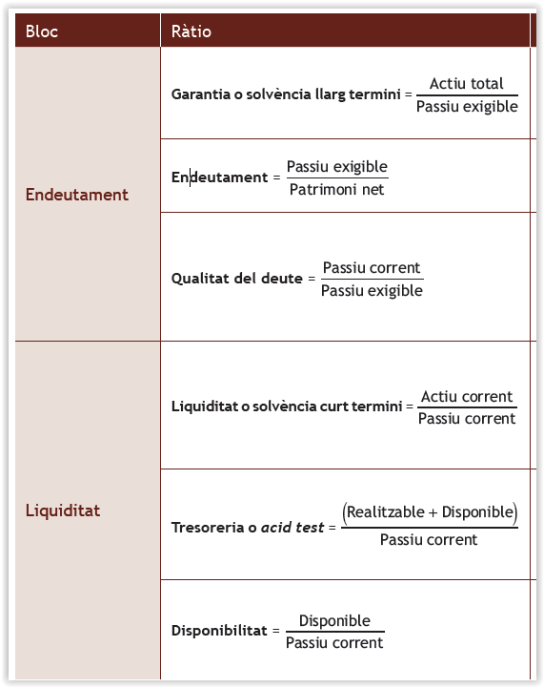
Anàlisi financera
Les ràtios financeres són quocients entre dues magnituds que mantenen una certa relació i s’expressen en tant per u.

Slide 8
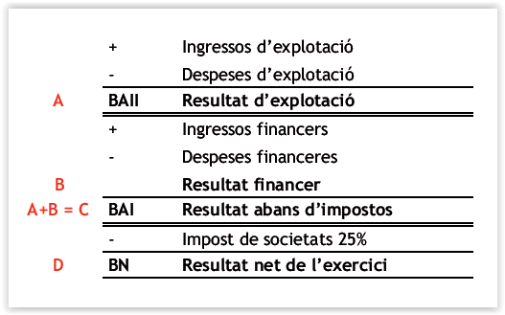
Anàlisi econòmica
L’anàlisi econòmica té com a objectiu determinar quins són els resultats de l’activitat de l’empresa i com s’estructuren i s’obtenen. Estudia si l’empresa té la capacitat d’obtenir beneficis, com els genera i, el més important, la rendibilitat que aporta a les inversions realitzades i als accionistes o propietaris.

Slide 9



Anàlisi econòmica
La rendibilitat econòmica (ROA) mesura el rendiment de les inversions de l’empresa, amb independència del finançament utilitzat per dur-les a terme.
Rendibilitat econòmica
La rendibilitat financera (ROE) mesura la capacitat d’una empresa per crear valor als seus propietaris, és a dir, el benefici generat per l’empresa en relació amb el capital aportat pels socis.
Rendibilitat financera
El palanquejament financer mesura la relació entre l’actiu total i els fons propis.
Palanquejamentfinancer

